Slide 1
第16章：IO编程
打印流

Slide 2
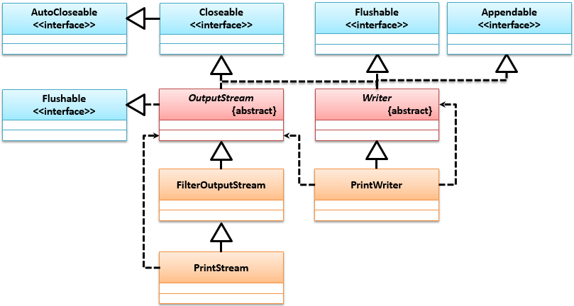
打印流
为了简化输出的操作提供有两个打印流操作类：字节打印流（PrintStream）、字符打印流（PrintWriter）

Slide 3
PrintWriter类的常用方法
No. | 方法 | 类型 | 描述
1 | public PrintWriter​(File file) throws FileNotFoundException | 构造 | 通过一个File对象实例化PrintWriter类
2 | public PrintWriter(OutputStream out) | 构造 | 接收OutputStream对象，实例化PrintWriter类
3 | public PrintWriter​(Writer out) | 构造 | 接收Writer对象，实例化PrintWriter类
4 | public PrintWriter printf(Locale l,String format,Object... args) | 普通 | 根据指定的Locale进行格式化输出
5 | public PrintWriter printf(String format,Object... args) | 普通 | 根据本地环境格式化输出
6 | public void print(数据类型 变量) | 普通 | 此方法被重载很多次，输出任意数据
7 | public void println(数据类型 变量) | 普通 | 此方法被重载很多次，输出任意数据后换行

Slide 4
范例：使用PrintWriter实现文件内容输出
package cn.mldn.demo; import java.io.File; import java.io.FileOutputStream; import java.io.PrintWriter; public class JavaIODemo { public static void main(String[] args) throws Exception { File file = new File("d:" + File.separator + "mldn.txt"); // 定义操作文件 PrintWriter pu = new PrintWriter(new FileOutputStream(file));// 实例化打印流对象 pu.println("姓名：MLDN"); // 输出数据并换行 pu.print("年龄：");// 输出数据不换行 pu.println(15);// 输出数据换行 pu.close(); // 关闭打印流 } }

Slide 5
范例：格式化输出
package cn.mldn.demo; import java.io.File; import java.io.FileOutputStream; import java.io.PrintWriter; public class JavaIODemo { public static void main(String[] args) throws Exception { File file = new File("d:" + File.separator + "mldn.txt"); // 定义操作文件 PrintWriter pu = new PrintWriter(new FileOutputStream(file));// 实例化打印流对象 String name = "MLDN"; // 姓名 int age = 15; // 年龄 double salary = 8823.6323113;// 工资 pu.printf("姓名：%s、年龄：%d、收入：%9.2f", name, age, salary);// 格式化输出 pu.close(); // 关闭打印流 } }

